Slide 1

SDK中常用命令
本讲大纲：
1、adb命令
2、android命令
3、emulator命令
4、mksdcard命令
5、在SD卡上创建/删除文件夹
6、使用DDMS透视图管理SD卡
支持网站：www.mrbccd.com

Slide 2
adb命令
Android调试桥（adb）是一个多用途命令行工具，它允许开发人员与模拟器实例或者连接的Android设备进行通信。它是一个由3部分组成的客户端-服务器程序：
运行于电脑的客户端。开发人员通过adb命令来调用客户端。例如ADT插件和DDMS等Android工具也创建adb客户端。
运行于电脑后台进程的服务器。服务器管理客户端和运行adb守护进程的模拟器或者设备的通信。
守护进程，它作为后台进程运行于每个模拟器或设备实例。

Slide 3
android命令
android命令是一个非常重要的开发工具，其功能如下。
创建、删除和查看Android虚拟设备（AVD）；
创建和更新Android项目；
更新Android SDK，内容包括新平台、插件和文档等。

Slide 4
emulator命令
Android SDK中提供了一个移动设备模拟器，开发人员不必准备真实的移动设备就可以进行Android开发，使用emulator命令可以控制模拟器，该命令的格式如下。
emulator -avd <avd_name> [-<option> [<value>]] ... [-<qemu args>]

Slide 5
mksdcard命令
mksdcard命令可以快速创建FAT32磁盘镜像，启动模拟器时加载该磁盘镜像可以模拟真实设备的SD卡。在创建AVD时，也可以同时创建SD卡。使用该命令的好处时可以在多个模拟器间共享SD卡。该命令的格式如下。
mksdcard -l <label> <size> <file>
<label>参数表示磁盘镜像的卷标签；<size>参数表示SD卡的大小，可以使用K、M等单位；<file>参数表示SD卡的路径/名称。

Slide 6
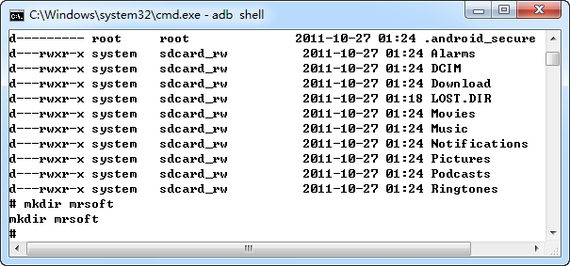
在SD卡上创建/删除文件夹
使用adb命令可以向/从SD卡中复制文件，但是并没有提供创建/删除文件夹的功能。如果开发人员需要创建/删除文件夹，则需要进入Shell进行操作，下面介绍其详细步骤。

Slide 7
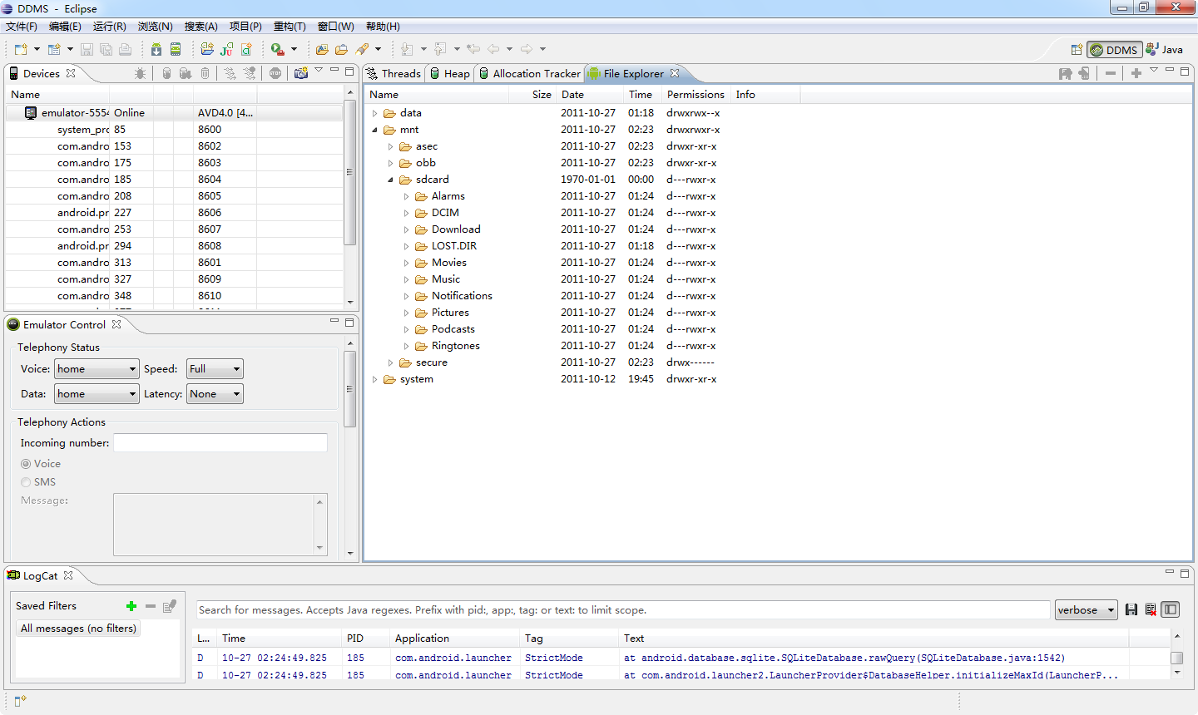
使用DDMS透视图管理SD卡
如果使用ADT插件来开发Android程序，则可以进入DDMS透视图来操作SD卡。下面详细介绍其步骤。

Slide 8
Thank you
还有什么疑问可以到www.mrbccd.com提出
也可以以发送邮件到 mingrisoft@mingrisoft.com

